Slide 1
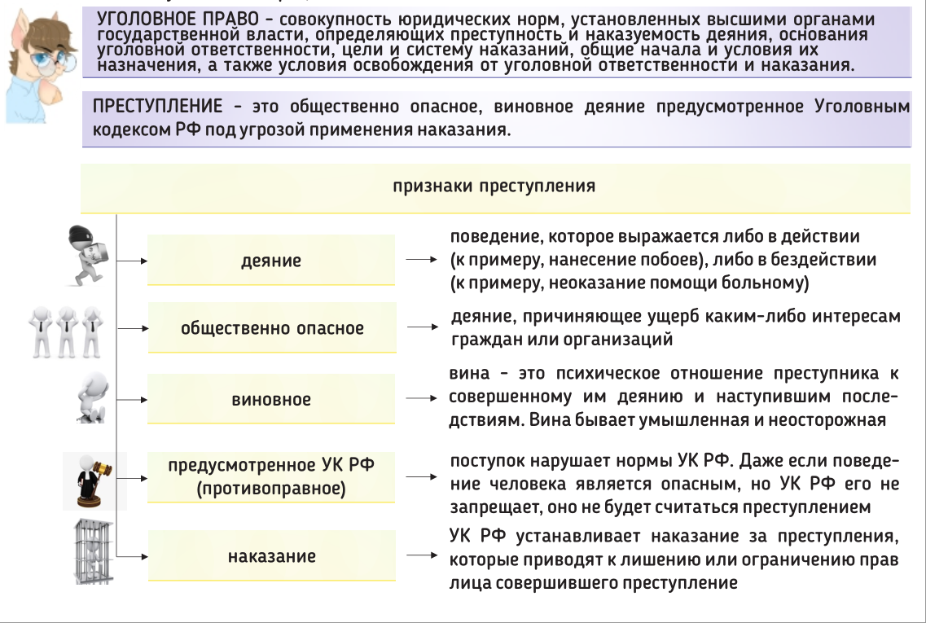
11 класс
практическое
обществознание
Понятие прав, свобод и обязанностей Основные понятия и институты уголовного права

Slide 2
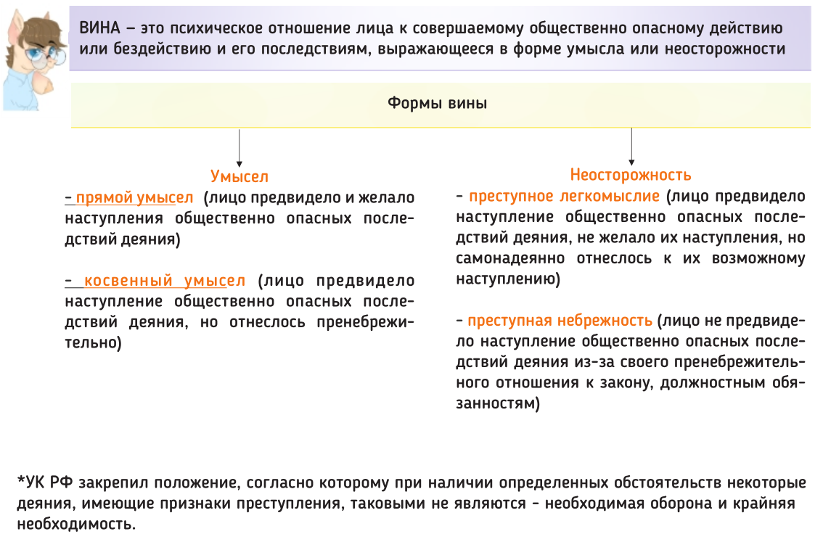

Slide 3
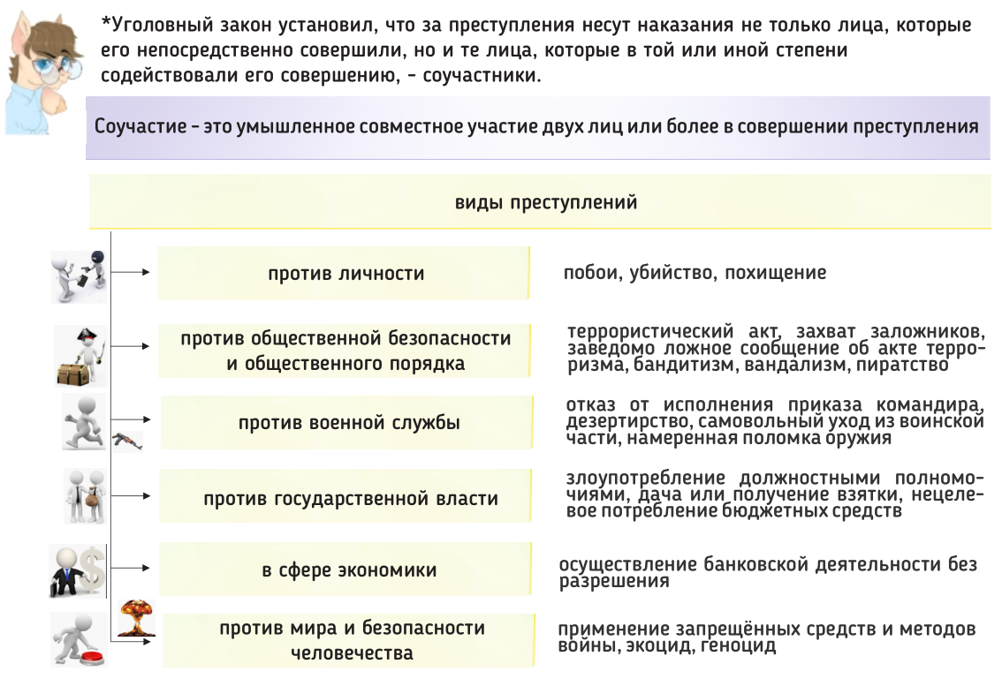

Slide 4
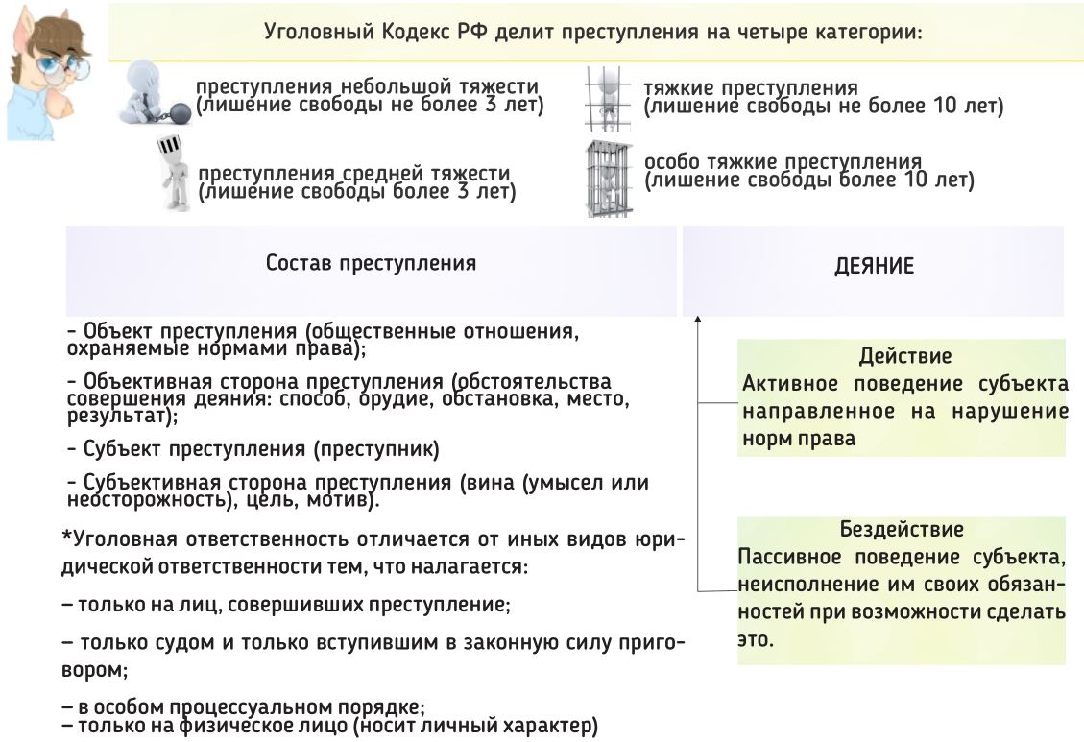

Slide 5
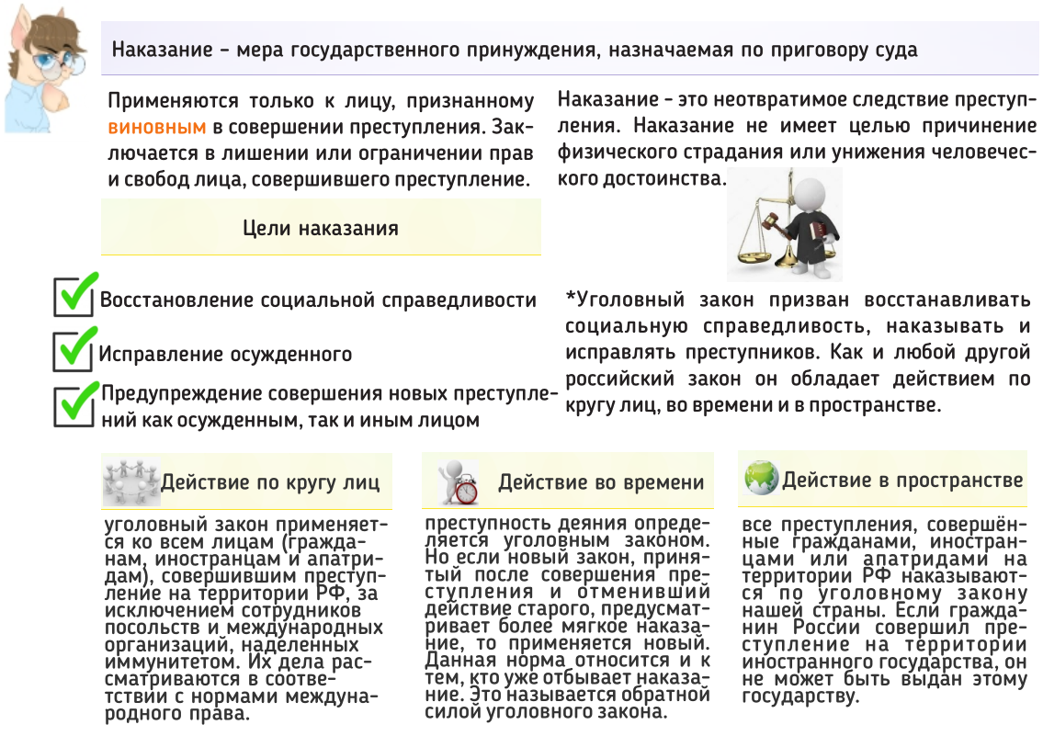

Slide 6
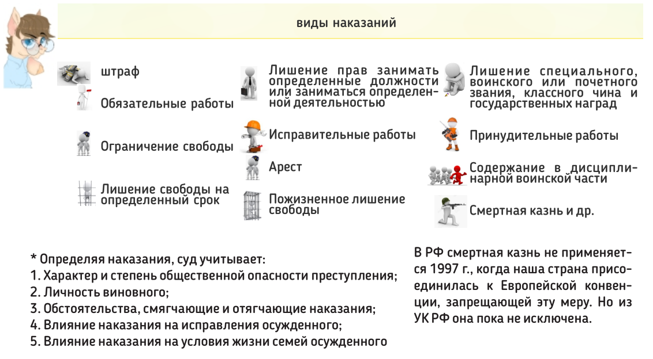

Slide 7
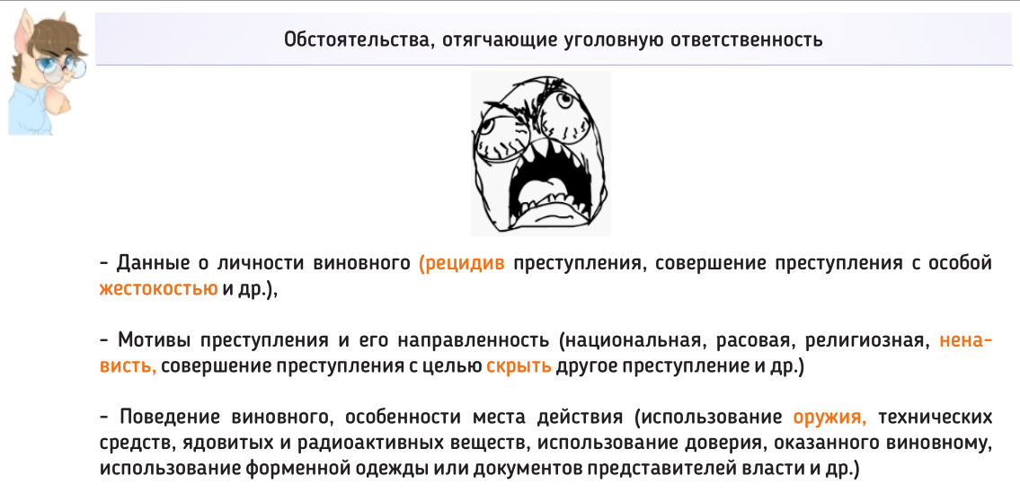

Slide 8
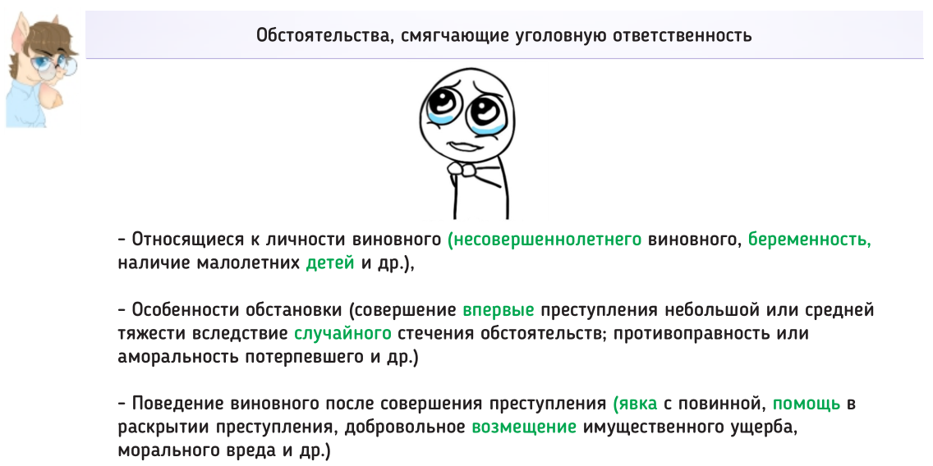

Slide 9
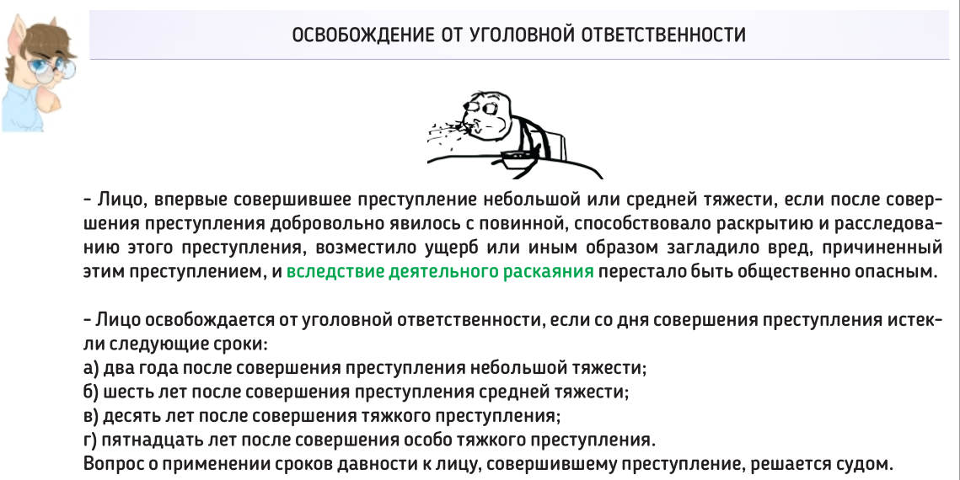

Slide 10
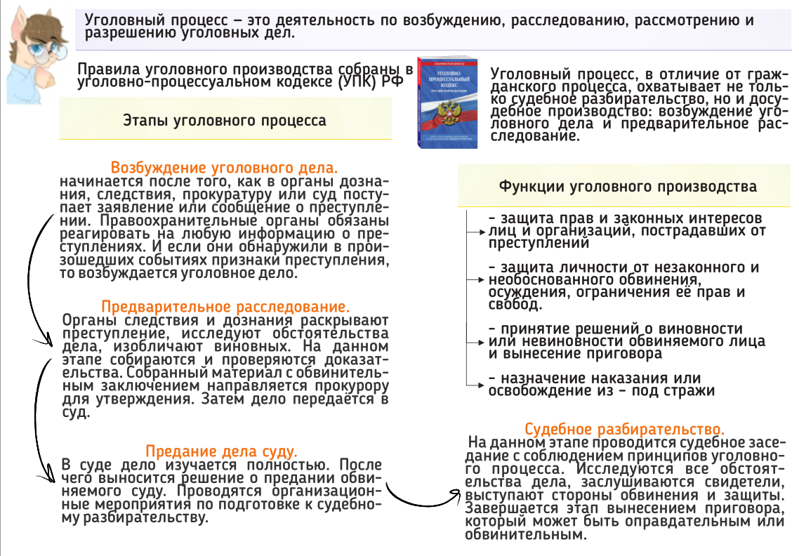

Slide 11
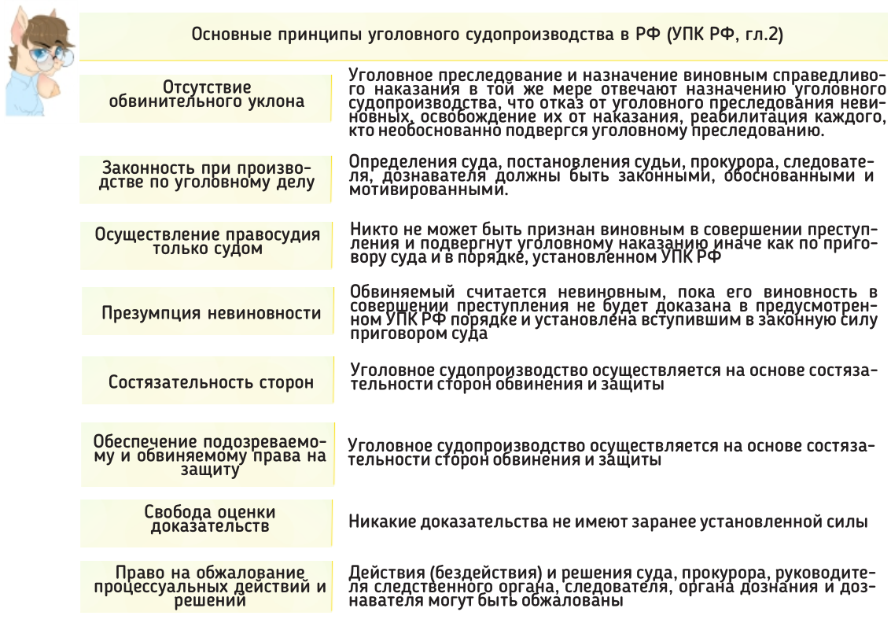

Slide 12
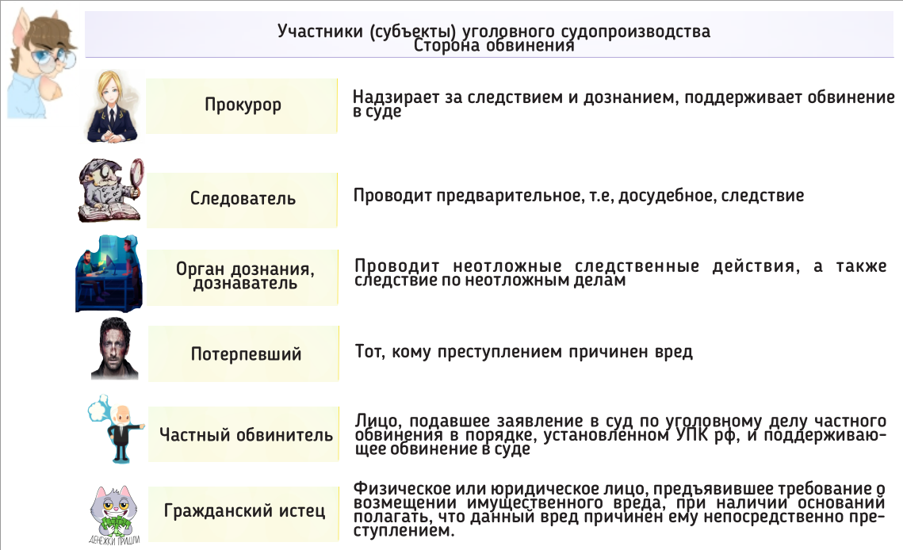

Slide 13
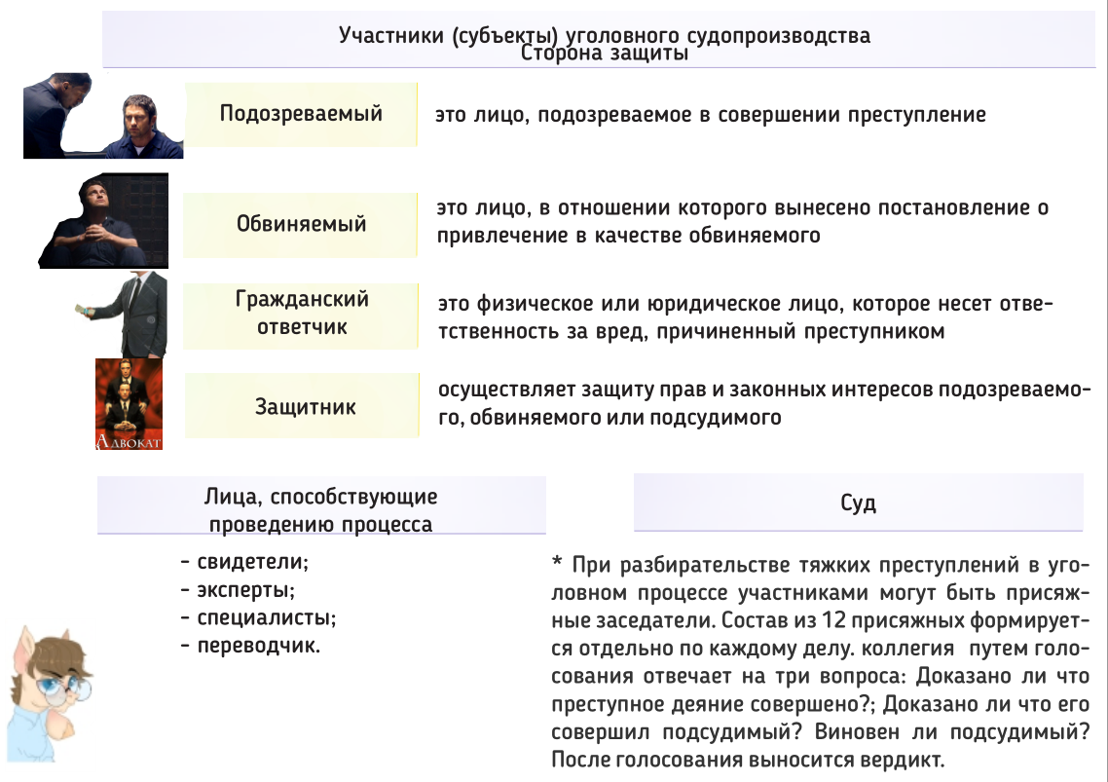

Slide 14
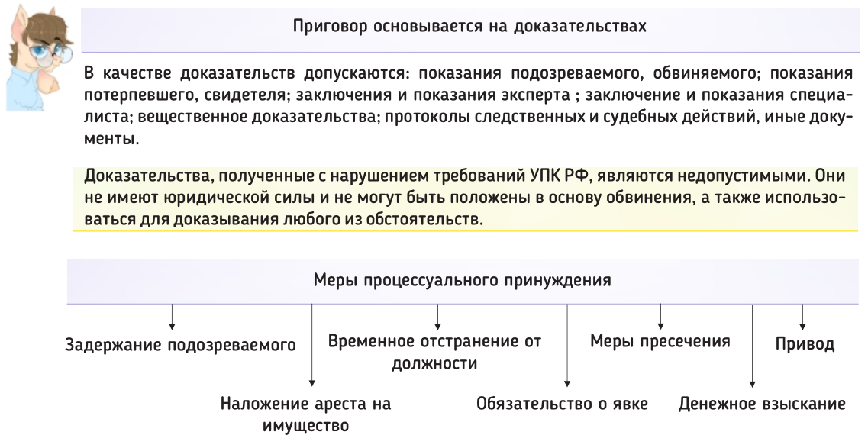

Slide 15

Посмотрите видеоурок
https://www.youtube.com/watch?v=vl4PdyG_E1A
Домашнее задание : п. 92 прочитать
выполнить тест https://forms.gle/UetuyqcXPybNrX7u8

